Slide 1


ЗОВНІШНЄ НЕЗАЛЕЖНЕ ОЦІНЮВАННЯ
2021

Slide 2

ЗНО-2021
ГРАФІК ПРОВЕДЕННЯ
хімія 21 травня
іспанська мова 24 травня
німецька мова 24 травня
французька мова 24 травня
англійська мова 25 травня
математика 28 травня
математика (завдання рівня стандарту) 28 травня
українська мова 01 червня
українська мова і література 01 червня
історія України 04 червня
фізика 07 червня
біологія 10 червня
географія 15 червня

Slide 3


ДПА / ЗНО - 2021
ДПА
ЗНО
4 обов’язкових предмети:
українська мова
математика
історія України / іноземна мова
один із навчальних предметів (історія України, біологія, географія, фізика, хімія, англійська мова, іспанська мова, німецька мова, французька мова)
не більше як із 5 навчальних предметів:
географія
фізика
хімія
англійська мова
іспанська мова
німецька мова
французька мова
українська мова
українська мова і література
математика
математика (завдання рівня стандарту)*
історія України
біологія
*результат тільки за шкалою 1-12 балів

Slide 4

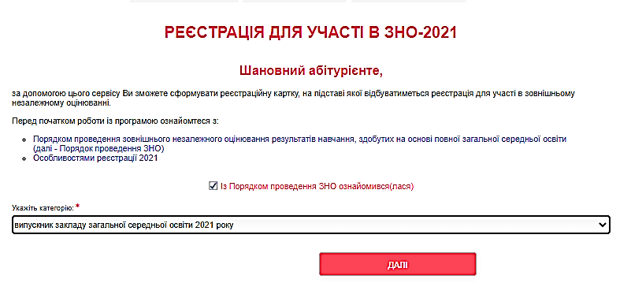
ЗНО-2021
Реєстрація на ЗНО
Відкрити сторінку “Реєстрація-2021”, розміщену на сайті КРЦОЯО
http://kуіvtest.org.ua/
ввести персональні дані, сформувати реєстраційну картку

Slide 5
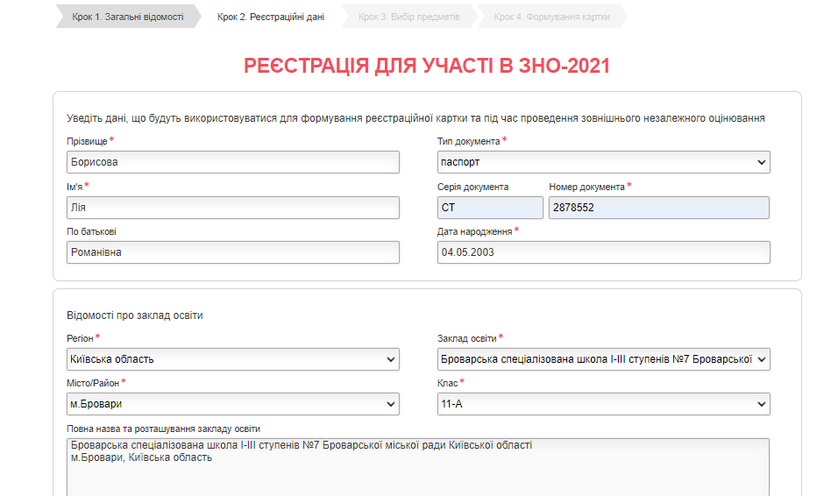

Slide 6
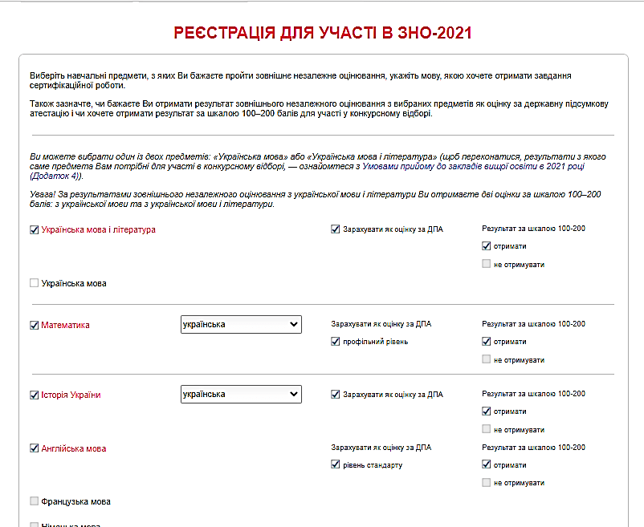

Slide 7
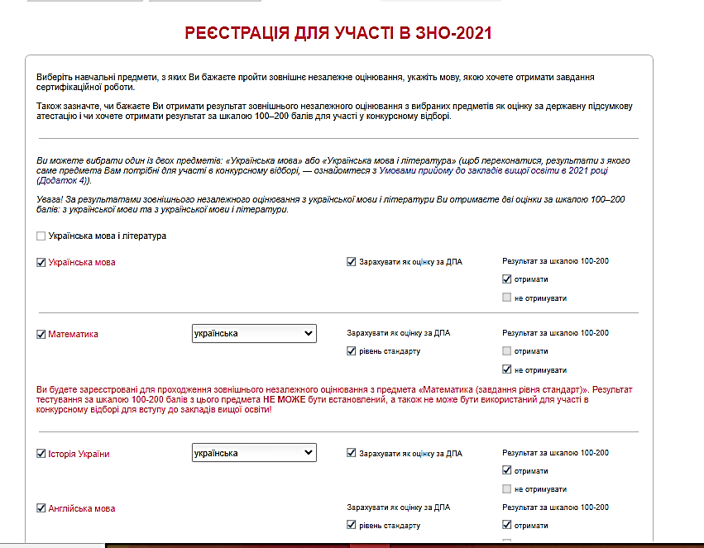

Slide 8
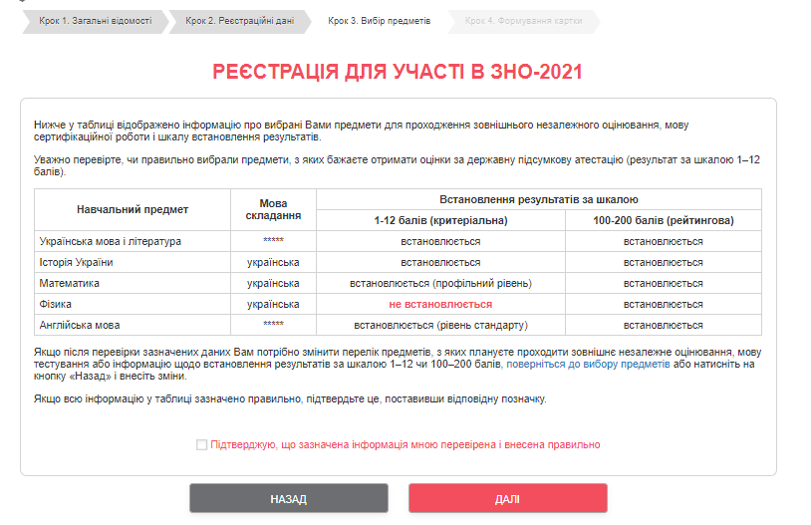

Slide 9
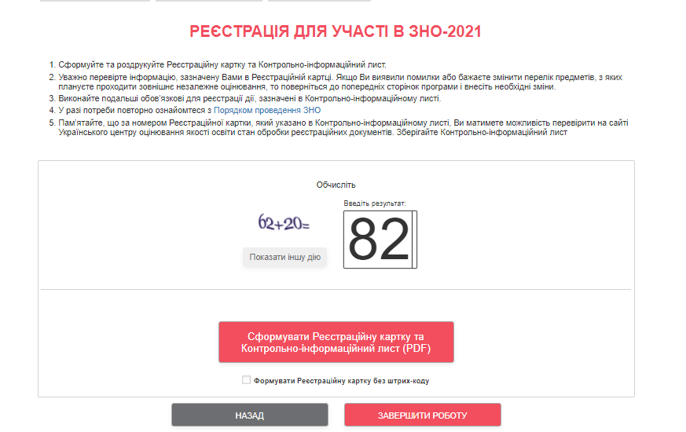

Slide 10

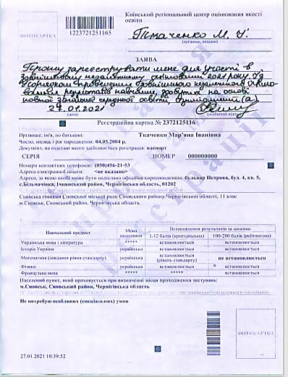



ЗНО-2021
Формування реєстраційної картки
Прізвище, ім’я, по батькові
Фотокартка розміром 3х4
Текст заяви,
дата, підпис
Дата народження
Серія (за наявності),
номер паспортного документа
Домашня адреса
Перелік предметів
Заклад освіти
Наявність медичного висновку про створення особливих (спеціальних) умов для проходження зовнішнього незалежного оцінювання за формою №086-3/о
Фотокартка розміром 3х4

Slide 11
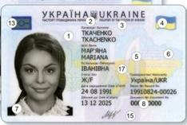
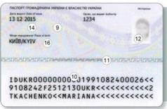
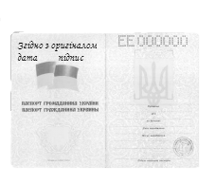
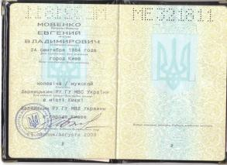
ЗНО-2021
Формування комплектів реєстраційних документів
На копіях документів повинні бути:
напис Згідно з оригіналом
особистий підпис, ініціали та прізвище особи, яка реєструється
дата засвідчення копії
Згідно з оригіналом
дата підпис ПІБ
Згідно з оригіналом
дата підпис ПІБ
або
Згідно з оригіналом
дата підпис ПІБ

Slide 12

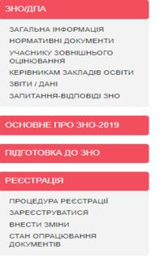



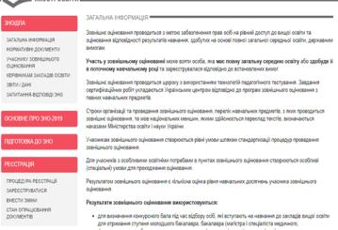
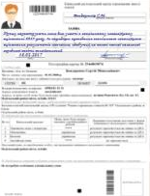
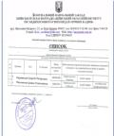

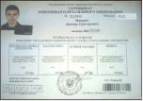
ЗНО-2021
Перереєстрація
01 лютого - 05 березня
Учасник формує нову реєстраційну картку, скориставшись сервісом «Внести зміни», готує копії документів, що посвідчують особу.
Відповідальний в закладі освіти створює окремий список і надсилає комплект документів учасника разом з раніше отриманим ним Сертифікатом до Центру

Slide 13

Результати ЗНО/ДПА-2021
(п.37 Календарного плану)
ЗНО/ДПА на інформаційних сторінках учасників
ДПА в електронному варіанті на сторінках закладів освіти
до 4.06.2021 з хімії
до 18.06.2021 з іноземних мов
до 22.06.2021 з математики, математики (завдання рівня стандарту), фізики
до 25.06.2021 з української мови, української мови і літератури, історії України, біології
до 30.06.2021 з географії

Slide 14
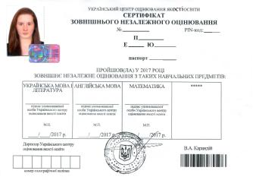

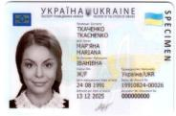
ЗНО-2021
НЕ ЗАПІЗНЮВАТИСЯ
На вході до пункту ЗНО пред’явити такі документи:
  Сертифікат зовнішнього незалежного оцінювання (оригінал)
  Паспорт або інший документ, серія та номер якого зазначені в Сертифікаті (оригінал)
  Запрошення - перепустка для участі в ЗНО (до 30.04.21 буде розміщена на інформаційній сторінці)
ЗАПРОШЕННЯ-ПЕРЕПУСТКА № _________ для участі в зовнішньому незалежному оцінюванні (Прізвище, ім’я, по батькові абітурієнта)
Для складання тесту з (назва предмета тестування) запрошуємо Вас прибути (дата тестування) не пізніше 10 год. 50 хв. до пункту тестування, що розташований за адресою: (адреса місця розташування пункту тестування) (повна назва пункту тестування)
Для складання тесту з (назва предмета тестування) запрошуємо Вас прибути (дата тестування) не пізніше 10 год. 50 хв. до пункту тестування, що розташований за адресою: (адреса місця розташування пункту тестування) (повна назва пункту тестування)
Для складання тесту з (назва предмета тестування) запрошуємо Вас прибути (дата тестування) не пізніше 10 год. 50 хв. до пункту тестування, що розташований за адресою: (адреса місця розташування пункту тестування) (повна назва пункту тестування)

Slide 15

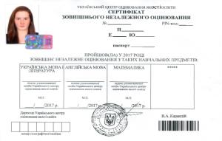

Результати реєстрації
Здобувачам повної загальної середньої освіти, учням (слухачам, студентам) індивідуальний конверт буде надіслано на адресу закладу освіти, де вони навчаються
Заклад освіти отримає список учнів (слухачів, студентів), яким надіслано Сертифікати
Вміст конверта:
1. Сертифікат
2. Реєстраційне повідомлення
Для кожного учасника на
веб-сайті КРЦОЯО створюється інформаційна сторінка, доступ до якої здійснюється за
номером Сертифіката та
PIN-кодом, указаним у ньому

Slide 16
ПРОБНЕ ЗНО-2021
Розміщення інформації про час і місце проходження
в «Особистому кабінеті учасника Пробного ЗНО»
після 25 березня 2021 року
Реєстрація
05-19 січня 2021 року
на сайті
http://kyivtest.org.ua
Розміщення результатів в «Особистому кабінеті учасника Пробного ЗНО»
16 квітня 2021 року
Проведення
10 квітня 2021 року

Slide 17

Кожний зареєстрований учасник зможе:
додатково завантажити тестові зошити з усіх навчальних предметів із переліку предметів ЗНО-2021
1
2
пройти тестування вдома
3
внести відповіді у спеціальний сервіс «Визначення результатів пробного зовнішнього незалежного оцінювання» та дізнатися рівень своїх навчальних досягнень

Slide 18

Інформаційна підтримка
вул. Міста Шалетт, 1а
м. Київ, 02192
(для листування: а/с 86, м.Київ, 02192)
(044) 360-70-04
(044) 361-42-17 телефони
гарячої лінії
КРЦОЯО
http://kyivtest.org.ua сайт Київського регіонального центру оцінювання якості освіти (КРЦОЯО)
(044) 486-09-67
телефон гарячої лінії УЦОЯО
http://testportal.gov.ua сайт Українського центру оцінювання якості освіти (УЦОЯО)

